Slide 1
エピポーラ幾何学
徐 宏坤
2021.05.23
Notes:
本PPT将以示意图的方式，从零开始讲解对极几何学的基础知识

Slide 2
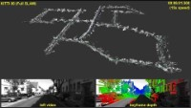
ステレオビジョン
Notes:
首先想简要介绍一下立体视觉，我们生活在一个三维空间里，当然如果加上时间的话就是四维空间，
但是摄像机拍摄的画面只是二维平面，上面的视频展示了如何只使用摄像机拍摄的二维实时画面构建真实的三维模型，
这就是计算机视觉中的立体视觉的概念。

Slide 3
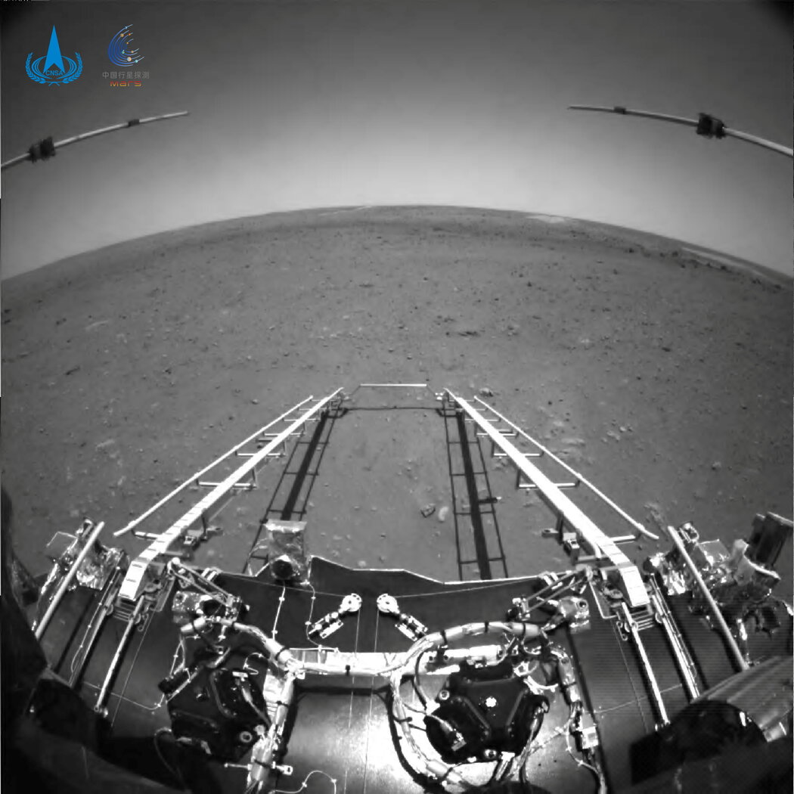
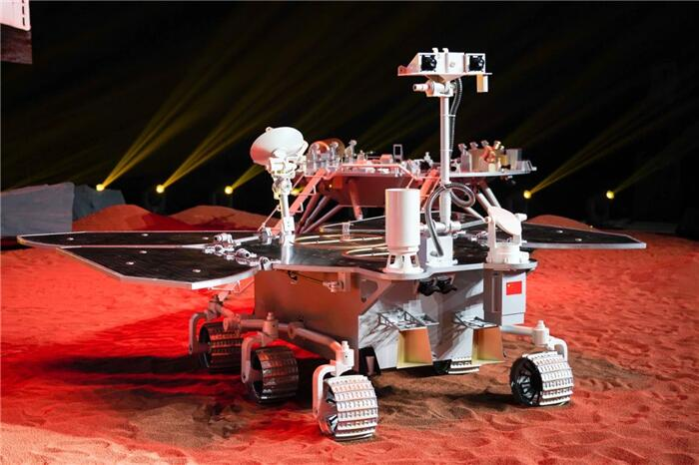
ステレオビジョン
惑星探査車
撮影した映像
Notes:
从摄像机拍摄的图像进行三维立体建模是一个很有实际意义的任务。
比如大多数的巡视器都是双目摄像机，及拥有两只眼睛，这跟人类通过两只眼睛来构建三维立体视觉的原理相似。
在未知的环境中双目摄像机代替了人眼拍摄了两个角度稍有差别的图像，我们可以通过这两张略有不同的图像构建出三维的环境信息。
接下来，我将介绍如何使用对极几何来粗略的实现二维像素坐标到真实三维坐标的变换。

Slide 4

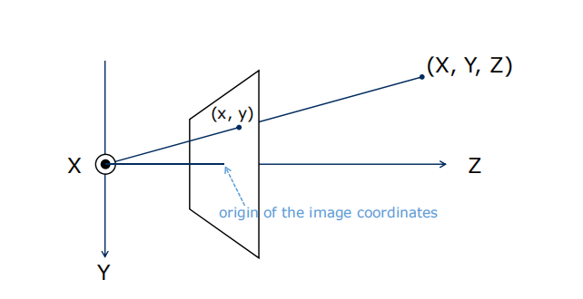
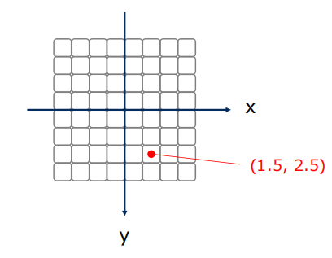
画像座標系
画像の中心を原点とし、焦点距離をfとすると、
f
Notes:
首先，介绍一下图像的坐标系。
这里先假设图像的原点在图像的中心处，摄像机的焦距为f
那么从右图中不难发现，如果真实的点的三维坐标是(X,Y,Z), 摄像机画面上的点的二维坐标就可以通过简单的缩放得出。
f/Z相当于缩放比例。

Slide 5

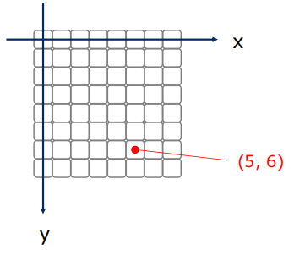
画像座標系
原点が画像の左上であれば、オフセットを加える。
Notes:
接下来我们将图像的坐标原点移动到图像的左上角，
那么新的二维坐标只需在已经求出的二维坐标(x, y)上加上对应的偏移即可。

Slide 6
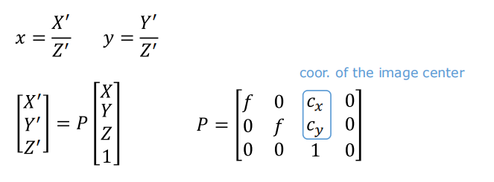
画像座標系
原点が画像の左上であれば、オフセットを加える。
行列の積で表示されると
Notes:
我们可以用矩阵相乘的方式表达这种关系。
这样我们就抽象出了一个变换矩阵P，对于任何三维坐标只需要乘以这个变换矩阵就可以得到对应的二维像素坐标。

Slide 7
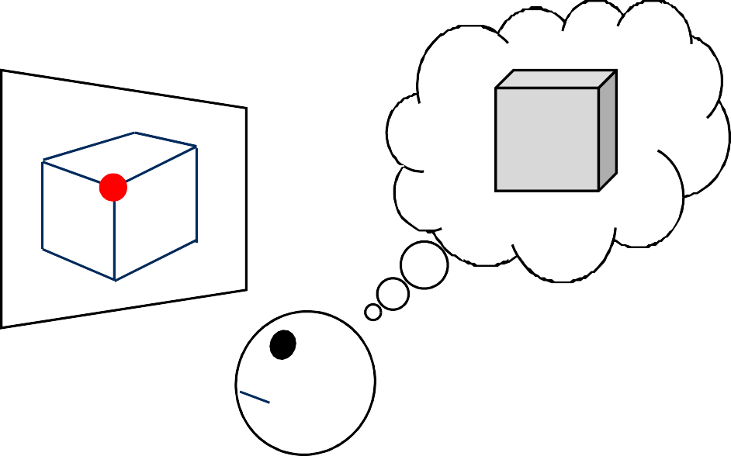


エピポーラ幾何学
エピポーラ幾何とは、2つ(または2つ以上の)のカメラで3次元空間を撮影する、ステレオビジョンに関する幾何のこと。 2つ(または2つ以上の)の異なる位置から見た画像から、3次元の奥行き情報を復元したり、画像間の対応を求めたりするのに役立つ幾何。
Notes:
接下来开始介绍对极几何，对极几何学就是一门研究如何使用两个以上的摄像机画面(当然一个相机也是可以的，只要在不同位置不同角度拍摄出两张以上的图片就可以)
还原三维信息的几何学。

Slide 8
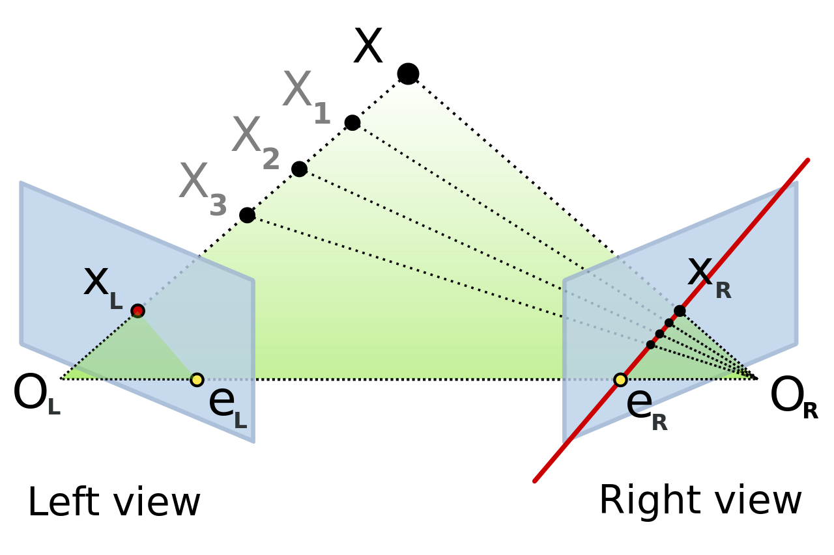
エピポーラ幾何学
3次元空間上に存在する点Xが2つのカメラの投影面（Left view, Right view）に、投影（透視投影）されているとする。
O_{L}とO_{R}は、2つのカメラの投影中心。
点X_{L}とX_{R}は、各投影面上における点Xの投影。
=> それぞれの平面上の点X_{L}とX_{R}の2次元座標がわかれば、3次元空間内の点Xを一意に決定できる。
From Wikipedia: Epipolar geometry
Notes:
把结构图简化一下，假设我们有两个固定的投影面Left view和Right view，两个固定的相机投影中心，已知两个投影面上一对儿对应点的二维坐标。
那么这两个坐标就可以唯一确定一个三维坐标。

Slide 9
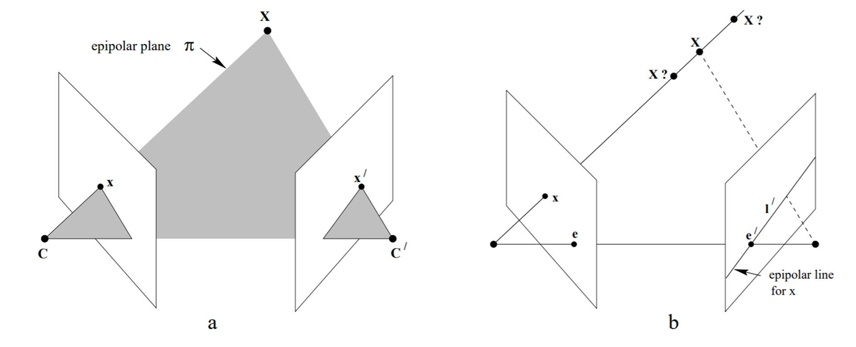
エピポーラ幾何学
2つのカメラの投影中心を結んだ線と、 3次元空間上の点Xは、エピポーラ面（epipolar plane）を形成する。
点Xと左カメラでの2次元投影点xが与えられると、右カメラのエピポーラ線（epipolar line）が定義される。
Notes:
真实的点的三维坐标和两个相机投影中心构成了一个平面。 这个平面叫做对极平面。
对极平面与两个投影面的交线叫做对极线。如图中红线所示。

Slide 10
エピポーラ幾何学
点e, e’をエピポーラ点（epipolar point）と呼ぶ。
エピポーラ線は点Xの3次元空間位置によって一意に定まるが、すべてのエピポーラ線はエピポーラ点を通る。
Notes:
两个相机的投影中心的连线与两个投影面的交点叫做对极点。
从上面的示意图中，我们不难发现不管有几个相机，对极线一定通过对极点。

Slide 11
エピポーラ幾何学
点Xの右カメラでの投影x’は、エピポーラ線上のどこかにある。これをエピポーラ制約（epipolar constraint）と呼ぶ。
Notes:
换句话说，右侧投影面上与左侧投影面上的投影点x对应的投影点一定在这一条对极线上，这被称为对极约束。
有了对极约束，我们就不用在整个投影面上寻找配对的投影点了，只需要在对极线上寻找即可，这样就极大的提高了计算效率。

Slide 12
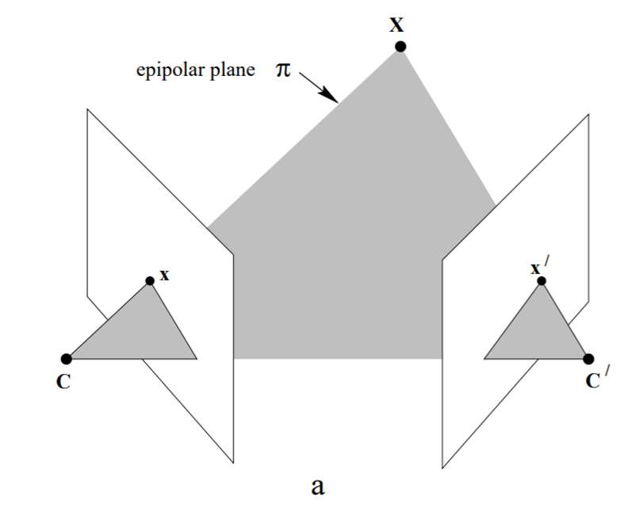
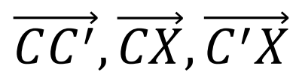
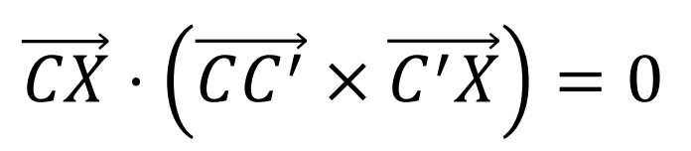



エピポーラ幾何学
はエピポーラ面、ゆえに
すなわち
ここで , Rは点Cを点C'に回転させる3次元回転行列を表す。
更に、
Notes:
下面我们用数学表达一下，向量CC’，CX，C’X构成了对极面，那么向量CX与向量CC’和C’X的外积的内积结果为零。
即向量CX与量CC’和C’X的外积在一条线上。详见向量内积和向量外积的定义。
把坐标带进去就是上面的第二个式子了。（※注意x这里表示的点x的二维坐标，x’表示的是点x’的二维坐标）
T表示向量CC’， R表示从点C到C’的旋转矩阵。(类似前面提到的变换矩阵，及描述点C与C’的角度和位置关系)
我们可以把T和R的外积和写在一起，称之为E矩阵。

Slide 13
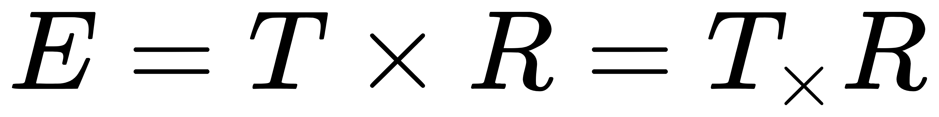
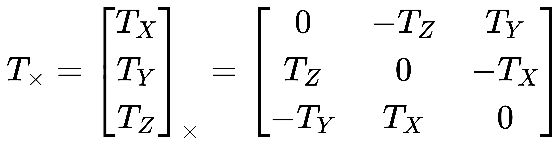

エピポーラ幾何学
更に
ここで
はベクトル外積演算の行列演算への置き換え、
行列Eを基本行列（Essential Matrix）と呼ぶ
Notes:
E矩阵表达的是向量T与矩阵R的外积，为了实现外积的矩阵表示，首先需要把向量T改写成外积矩阵T_{X}，详见向量外积定义。
矩阵E又称之为本质矩阵。

Slide 14
エピポーラ幾何学
2つのカメラの位置と角度が固定されると、基本行列は固定値。
したがって、両画面の同じ点の2つの2次元座標がわかれば、その点の実際の3次元座標を算出することができる。
そこから3次元のモデルを構築することができる。
Notes:
正如矩阵E的名字——本质矩阵一样。
只要两个摄像机的位置和角度都固定，那么从本质矩阵的定义就可以发现本质矩阵就是固定的。
这是只需要通过SIFT等方法找到两幅图像中对应相似的点的位置，就可以通过本质矩阵计算出这个点的三维坐标。
如上就是对极几何的基本原理。

Slide 15
ご清聴ありがとうございました

